Slide 1
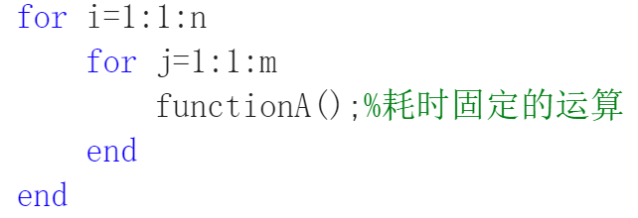
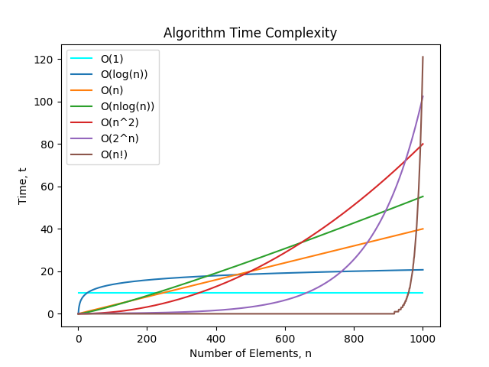
算法的时间复杂度如何计算？
算法的时间复杂度就是算法总耗时中增长速率最快的那一项，其表示当输入数据规模增大时，算法总耗时的增长速度。
算法总耗时取决于基础运算的耗时和基础运算的次数，基础运算指的是算法中对数据进行的重复且耗时固定的操作，可以用一个常数代表其耗时，基础运算的次数取决于输入数据规模，因而可以将算法总耗时表示成关于输入数据规模的函数。
例子：循环语句的时间复杂度
Notes:
与时间复杂度相对的，算法的空间复杂度是衡量算法在运行过程中所需内存空间的大小，它反映了算法在处理数据时占用内存的增长趋势。

Slide 2
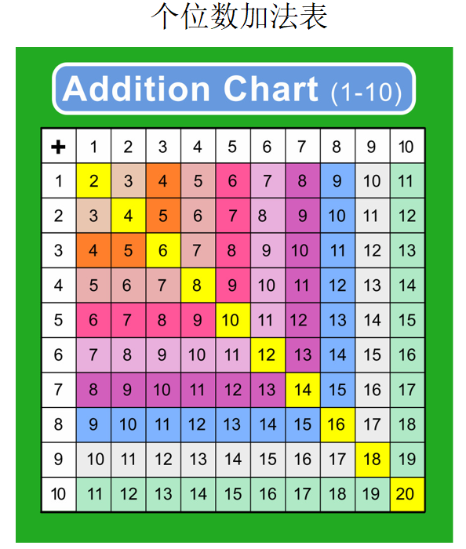
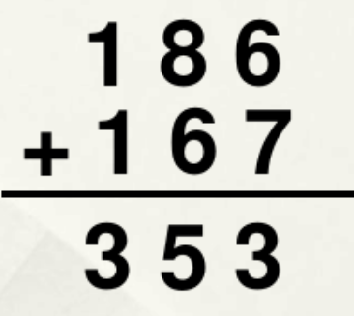
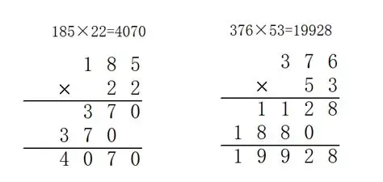
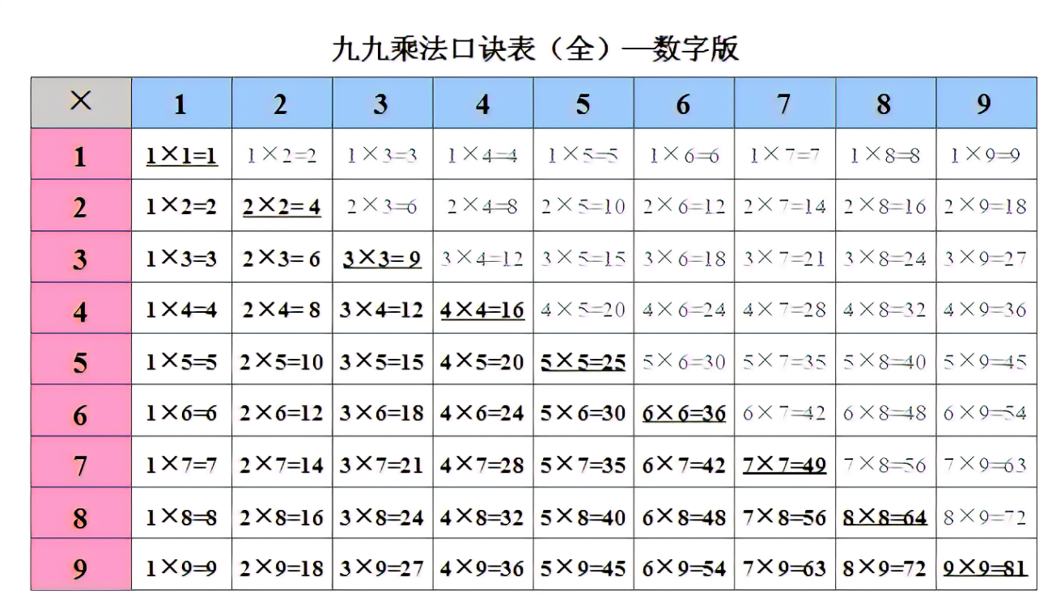
例子：使用竖式计算加法和乘法的时间复杂度
加法竖式的时间复杂度：
乘法竖式的时间复杂度：
加法竖式
乘法竖式
Notes:
可见，随着位数的增加，乘法的耗时远远大于加法。

Slide 3

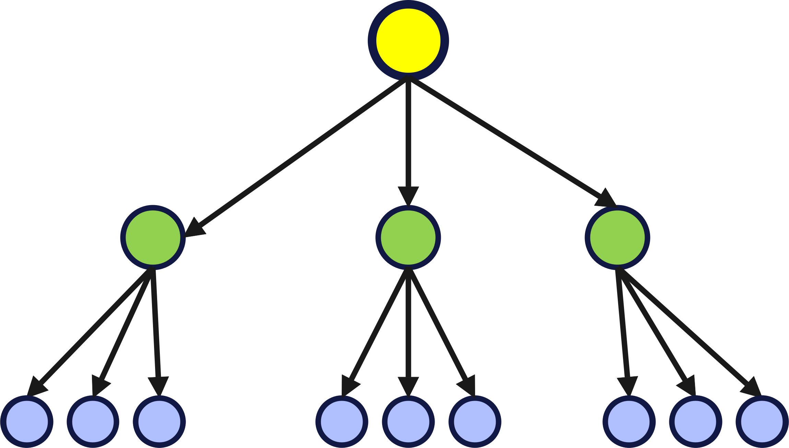
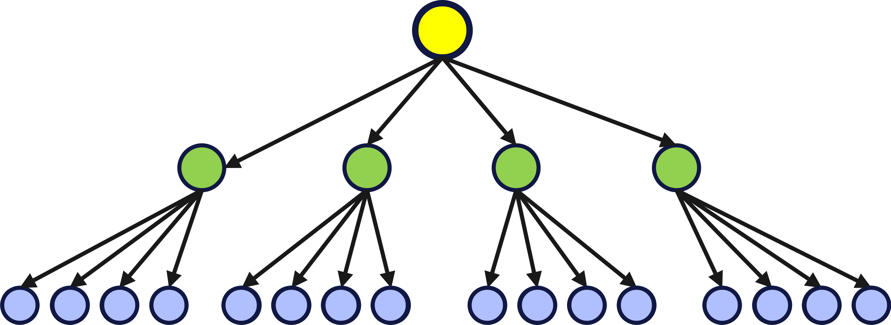
例子：寻找时间复杂度更低的乘法算法
普通分治算法：
karatsuba快速乘法算法：
X
X
X
X
Notes:
人通过查表和竖式来做加法和乘法，而计算机则是使用逻辑电路来实现，处理器通过加法器和乘法器，一次便可实现8位二进制数的相加和相乘，因此在计算机中1字节的相加和相乘是基础运算，n个字节相加的时间复杂度为O(n)，n个字节相乘的时间复杂度为O(n²)。
实际运行代码发现，karatsuba虽然比普通分治算法快得多，但还是远慢于竖式乘法，这应该是递归时的函数调用开销导致其比循环慢得多。

Slide 4

例子：寻找时间复杂度更低的乘法算法
常见数据类型的快速乘法算法：
标志位 | 计算步骤
 | A₀=54
1 | A₁=A₀+A₀
0 | A₂=A₁+A₁
1 | A₃=A₂+A₂
0 | A₄=A₃+A₃
0 | A₅=A₄+A₄
1 | A₆=A₅+A₅
此外，大数相乘算法还有快速傅里叶法、Toom-Cook算法、FNTT算法等。
代码下载网址：https://github.com/random1999/Fast-multiplication-algorithm.git

